Slide 1

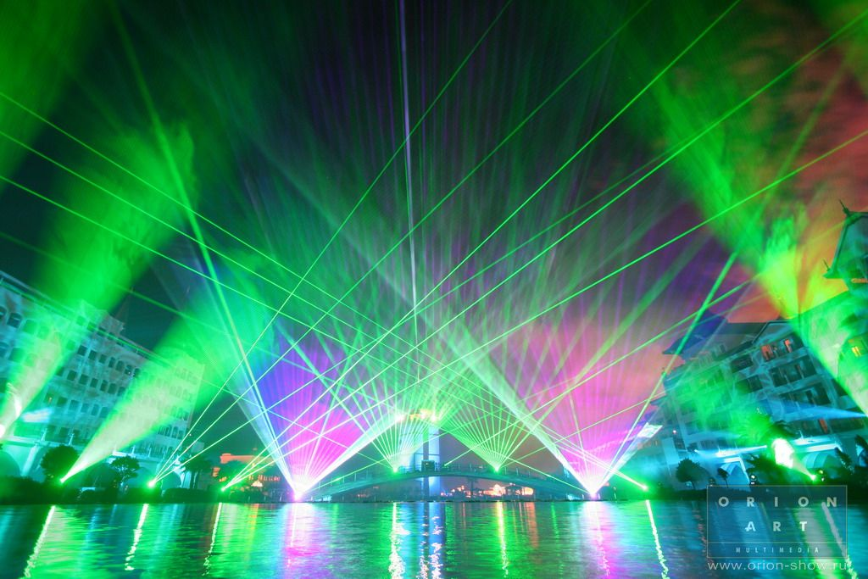
Технологии Праздничных Эмоций
Компания «Орион-Арт Мультимедиа»,
член международной профессиональной ассоциации лазерного шоу ILDA, многократный победитель конкурсов в области лазерной графики и мультимедийного шоу.

Slide 2
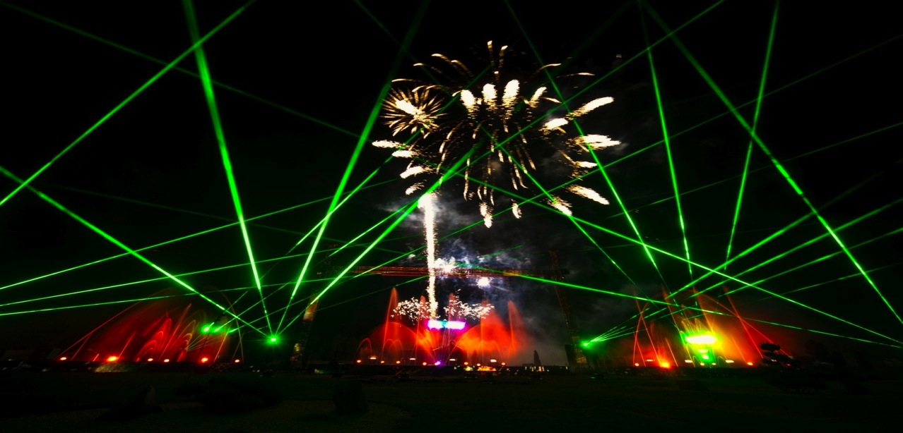
Основные направления
Мультимедийное шоу :
креативная разработка сценария, создание видеоряда,
монтаж видео-материалов и фонограмм,
полный цикл музыкального синхронизированного масштабного представления с применением основных технических средств: света, звука, пиротехники, водного шоу, видеопроекции, лазерного шоу.

Slide 3
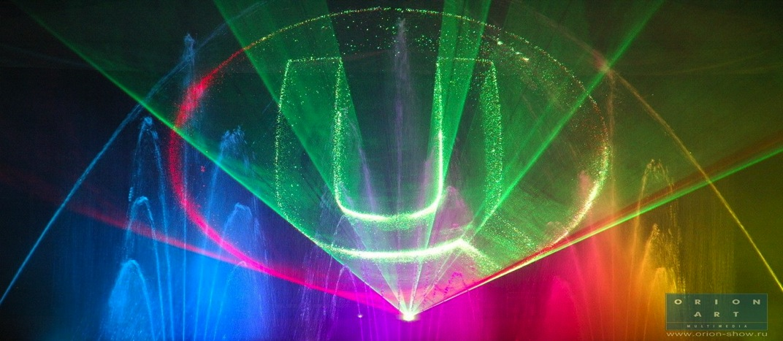
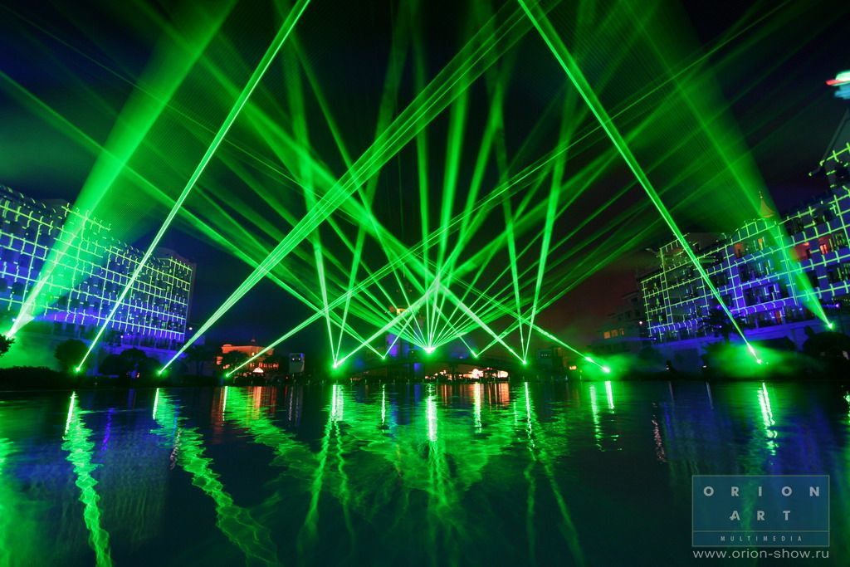
Популярностью пользуется мультимедийное шоу на водном экране
Лучевое пространственное лазерное шоу не менее популярно

Slide 4
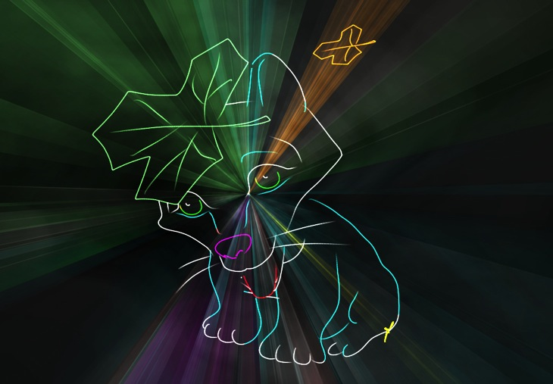
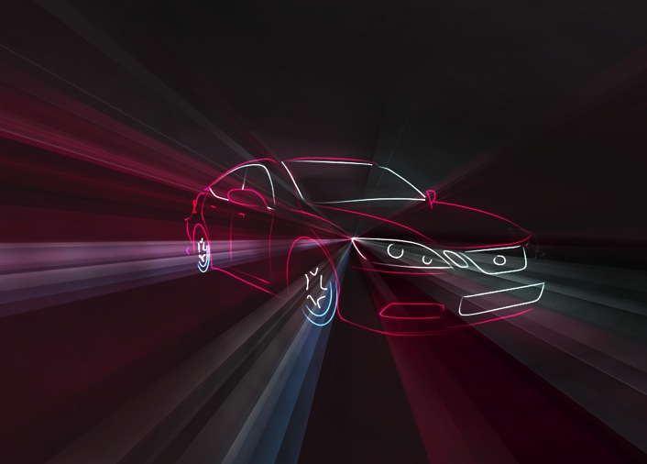
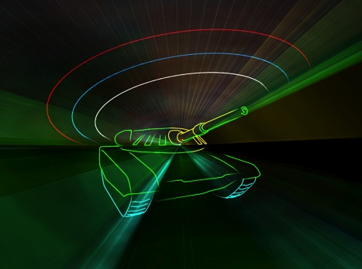
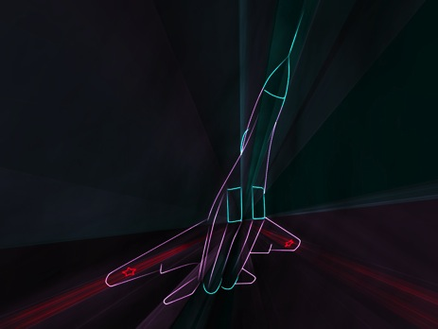
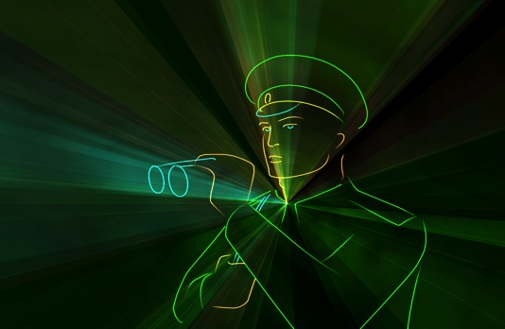
Лазерное графическое шоу
Студия лазерного дизайна, графики и анимации, под руководством известного художника Алексея Панина, создаст для Вас неповторимое лазерное шоу по Вашему или нашему сценарию.
Тематика лазерных анимационных роликов - безгранична:
от детских праздников до корпоративных и мемориальных мероприятий

Slide 5
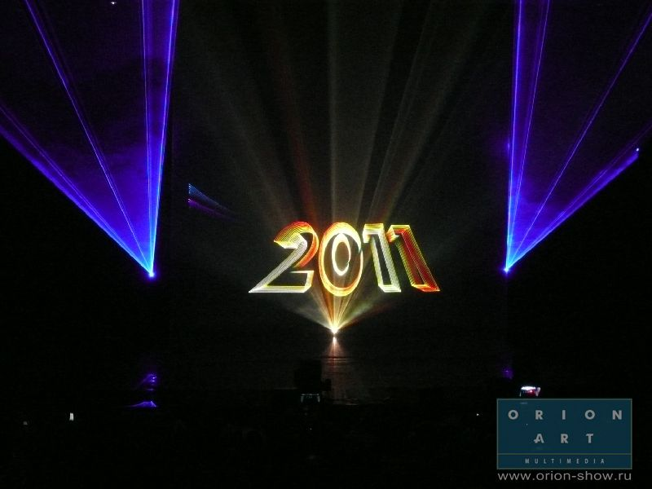
Компания обладает самым большим в России прокатным парком лазерного оборудования от лучших мировых производителей:
Цветные лазерные проекторы с оптической мощностью от 2W до 13W для зального и уличного применения.
Монохроматичные лазерные проекторы с максимальной оптической мощностью 15W.
Моторизованные экраны с размером полотна от 3 до 12м.
Профессиональные компьютеры Lasergraph DSP для создания сложнейшей лазерной графики, контроллеры и медиацентры для управления лазерами и DMX-приборами
«Орион-Арт Мультимедиа» является офицальным дистрибьютором в России лучших мировых производителей лазерной техники - ArctosLasertechnik, Laser Animation Sollinger, Kvant
Один из вариантов лазерного шоу - проецирование на сетке:

Slide 6
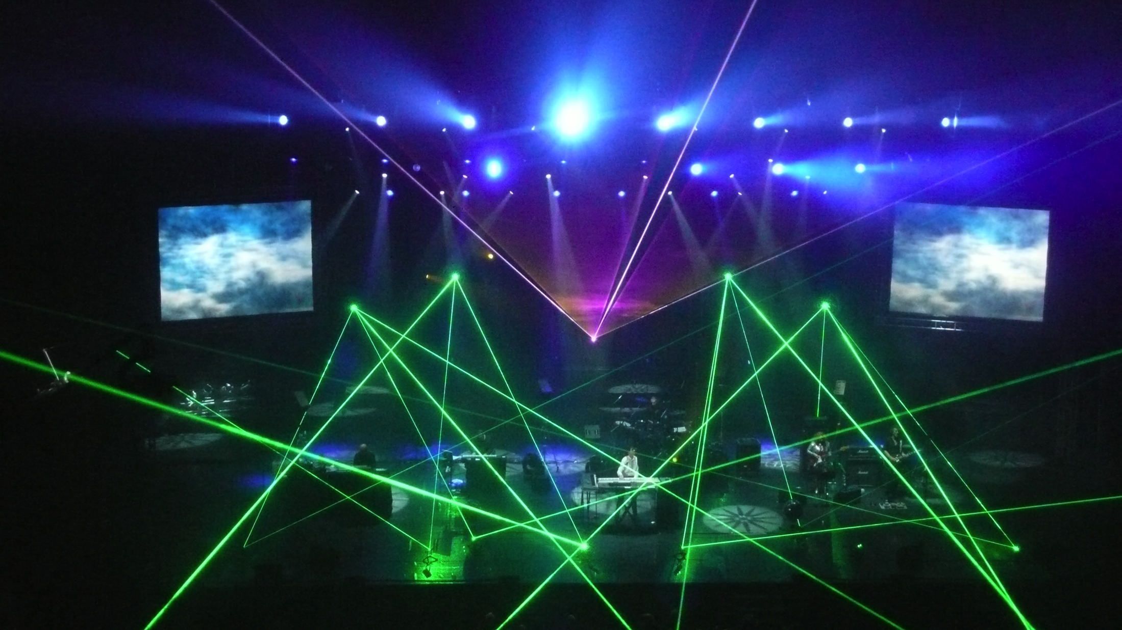
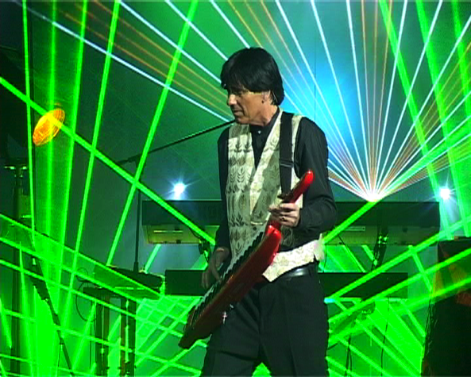
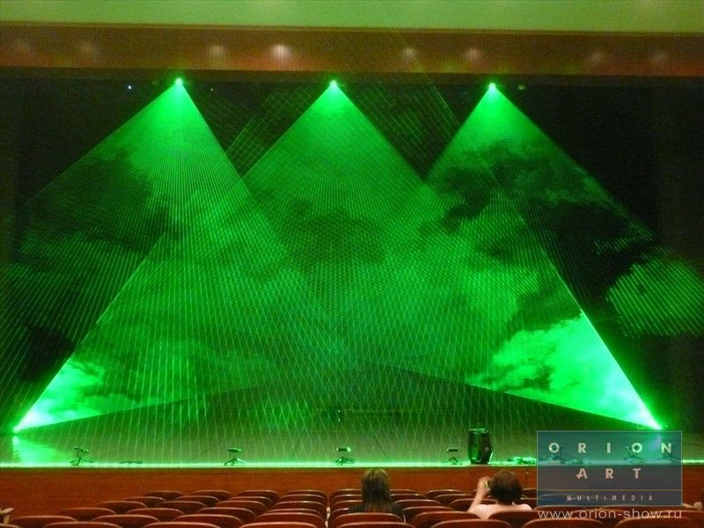
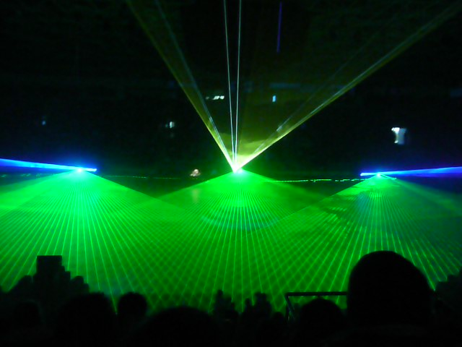
Музыкально синхронизированное лучевое шоу
(сопровождение концертов группы Space 2005 - 2011 гг.)
Использование лазера в качестве светового занавеса

Slide 7
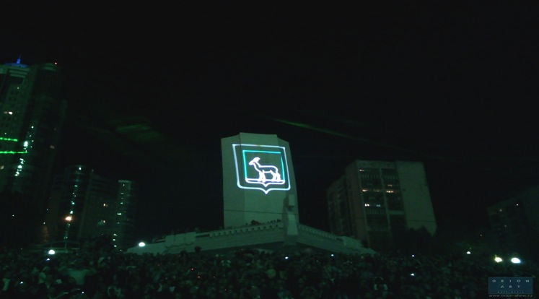
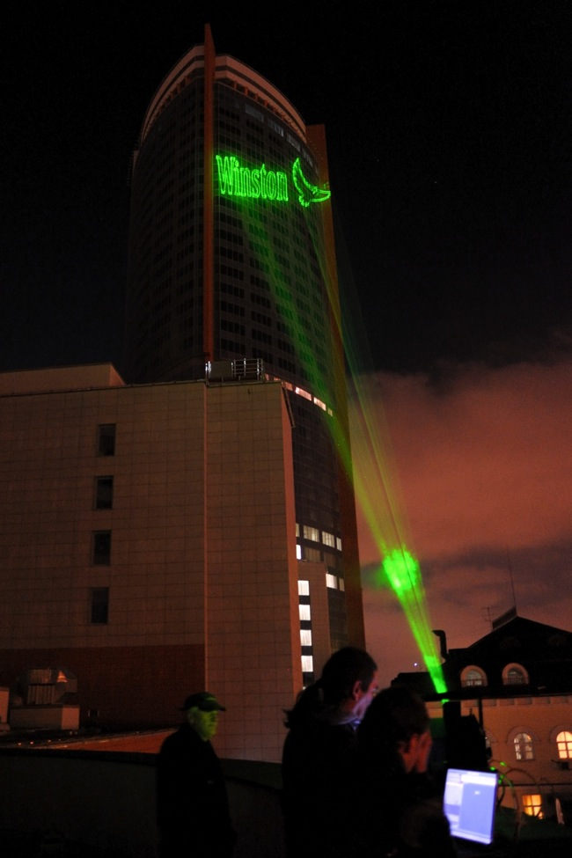
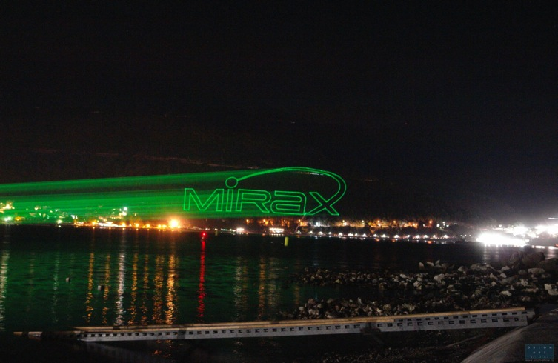
Лазерная реклама: проецирование на здания
масштабная проекция на гору с расстояния >1 км

Slide 8
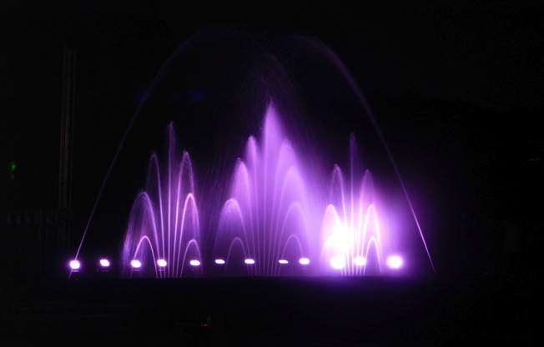
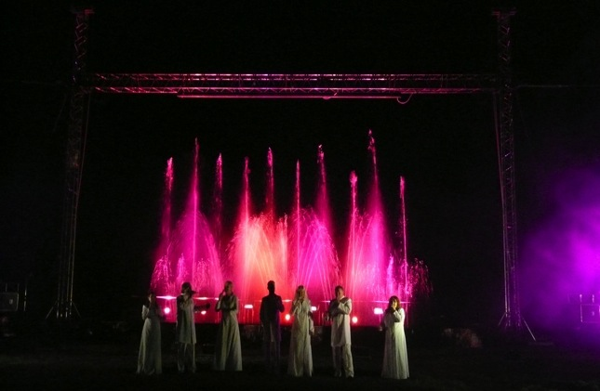
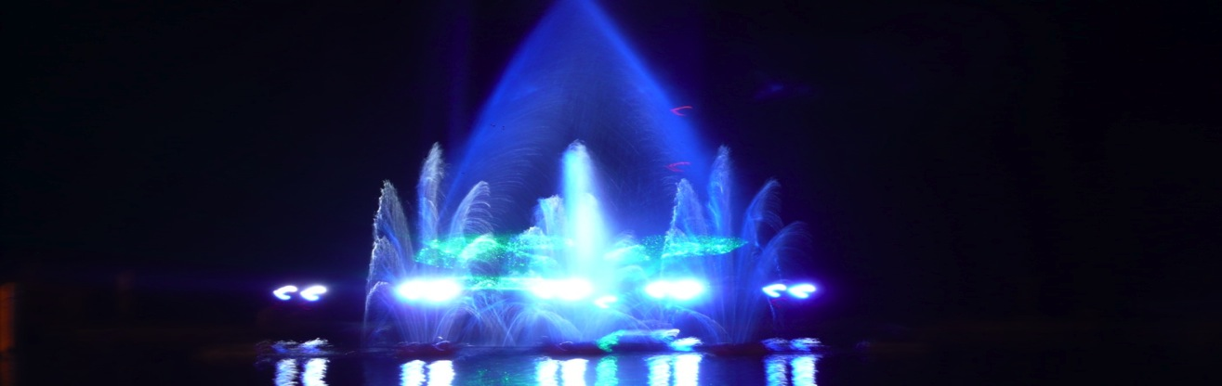
Водное шоу
Программируемые динамические фонтаны для постановки в залах и на открытых площадках с возможной проекцией на них лазерного шоу.
Водные занавесы и веерный экран для совмещенной видео- и лазерной проекции.

Slide 9
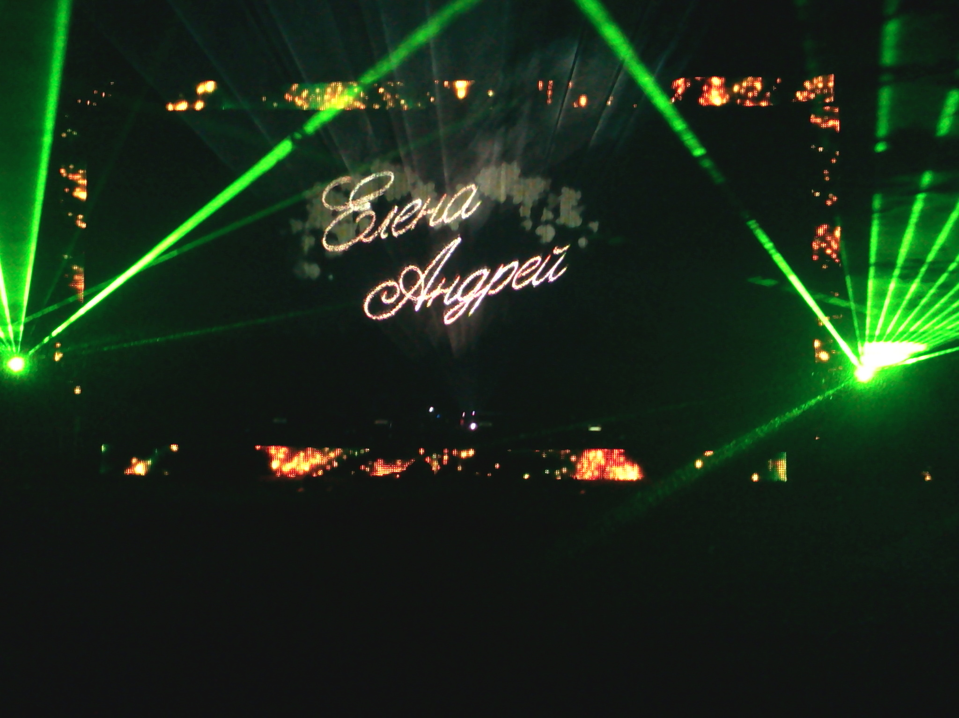
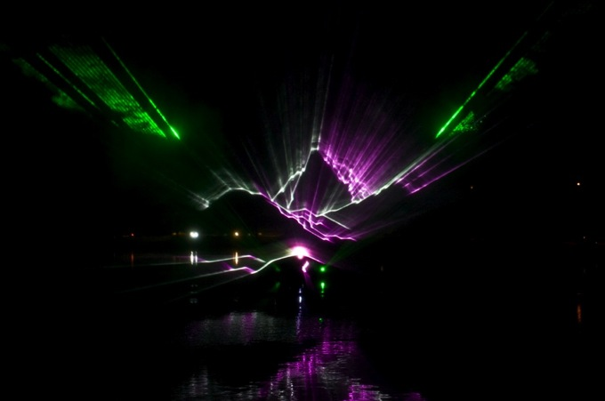
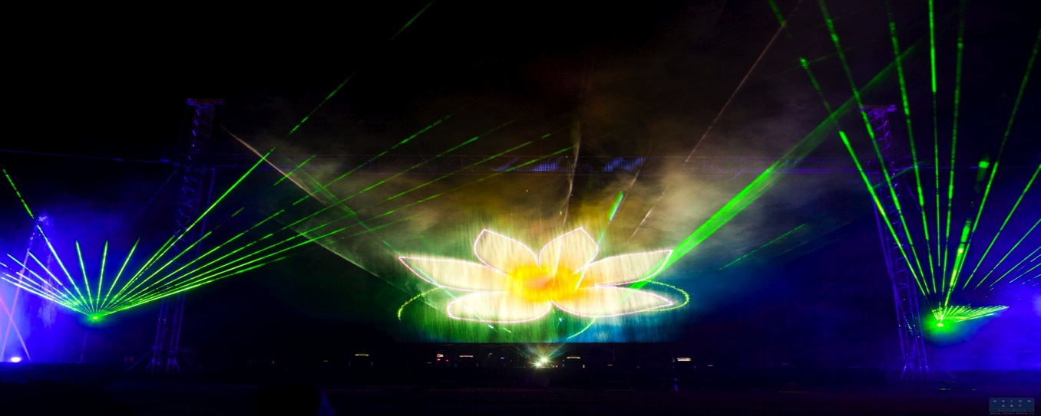
Проецирование лазера и видео на водный занавес или веерный экран

Slide 10
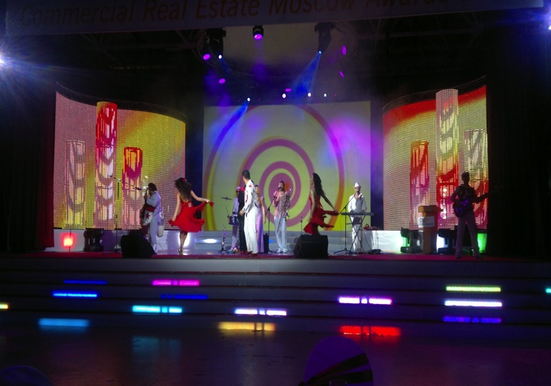
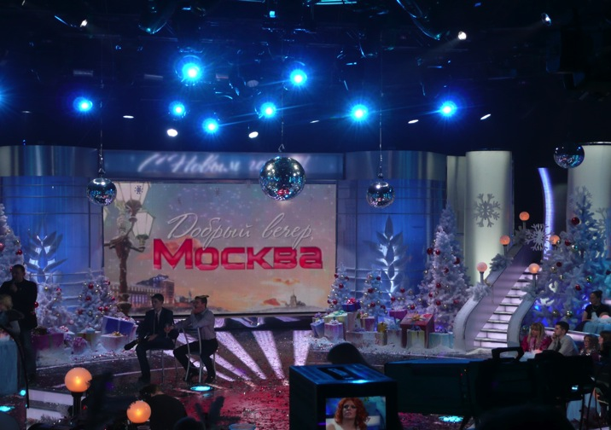
Видеопроекция и светодиодные экраны
Студия дизайна видеодекораций, создания компьютерной 3D- графики, анимаций и монтажа тематического видеоматериала.
Прокатный парк оборудования:
- контрастные проекторы SANYO от 4000 до 15000 ANSI lm;
- просветные экраны Cerriets «Optitrans» размерами до 9*12м.;
- видеомикшеры Panasonic,Sony,Extron,
- медиасерверы Catalyst;
- видеокамеры для съемок и экранного мониторинга;
- полноцветная светодиодная декорация «звездное небо» ShowLED Chameleon;
светодиодные экраны высокого разрешения Barco iLite 6 mm.
светодиодные экраны LightKing LRO10 SMD 10 mm.

Slide 11
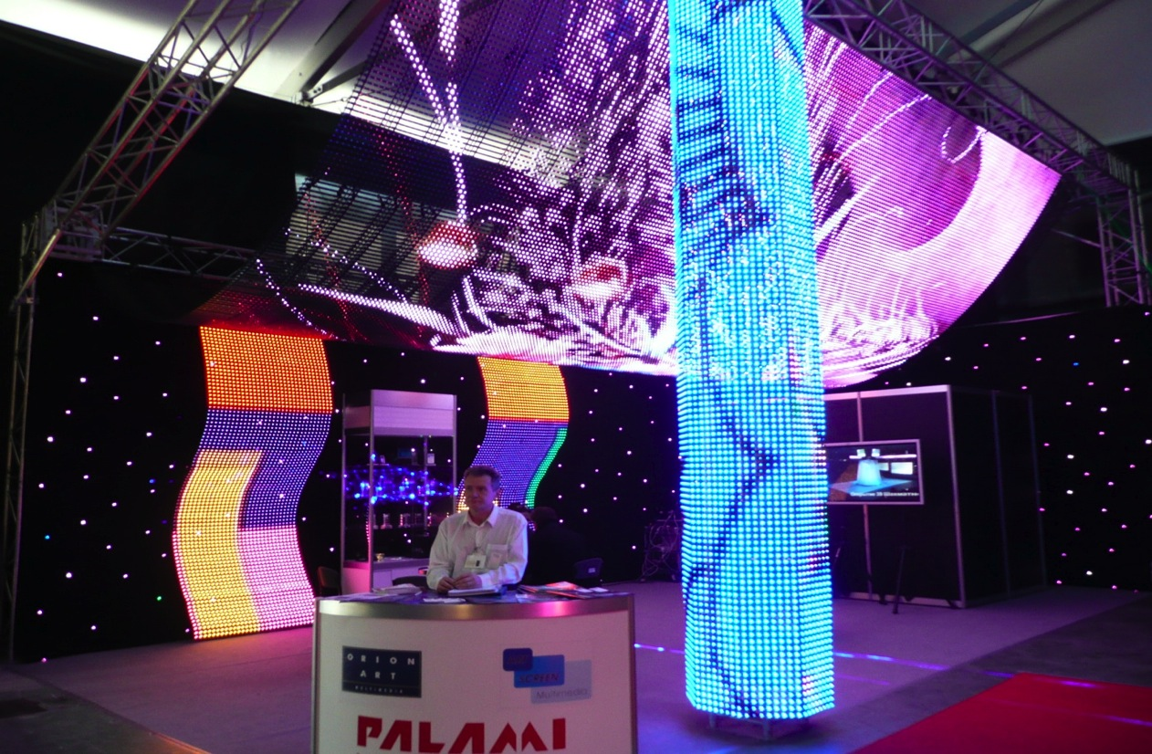
Гибкие светодиодные модульные экраны
Новейшее решение для художественного оформления сцены - гибкий модульный светодиодный экран-сетка Palami SMD Flex Strip-37,5 mm.
Сетка имеет уникальную гибкую конструкцию, позволяющую создавать экраны изогнутой формы, сложные объемные пространственные декорации.

Slide 12
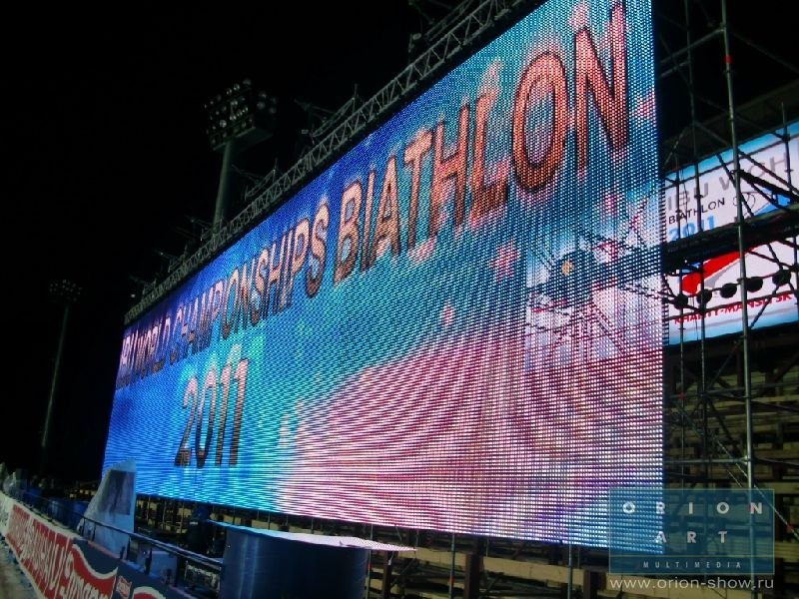
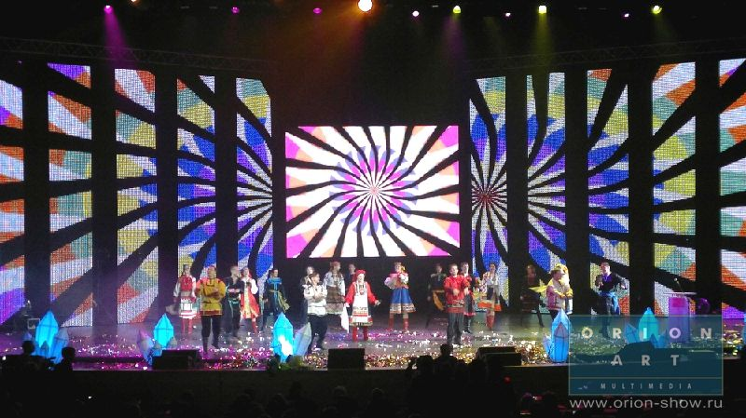
Можно создавать экранные полотна огромных размеров (до 200-300 кв.м.) при относительно малом весе ( 7 кг/кв.м.)
.
или заменить традиционные театральные кулисы на светодиодные

Slide 13
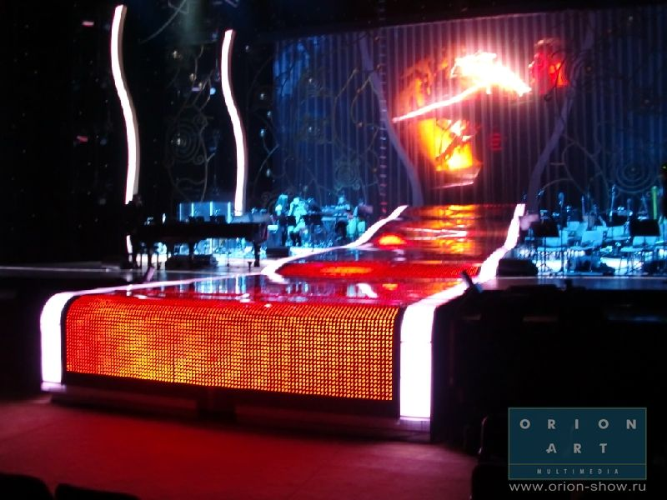
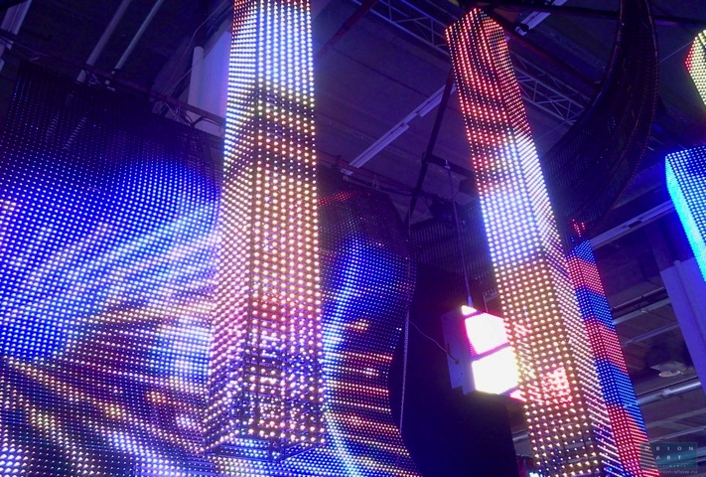
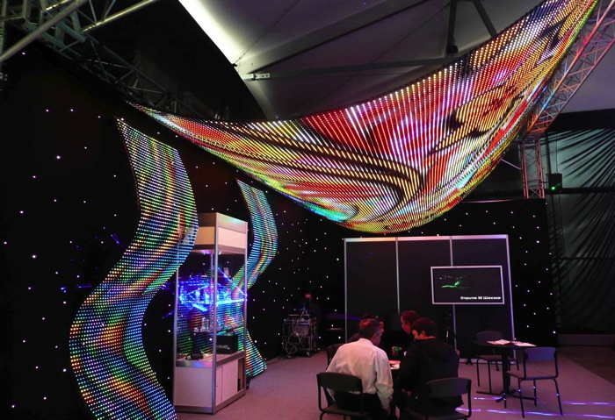
Экран может выглядеть, например, как плавно стекающая река,
как столбы, паруса или ленты

Slide 14
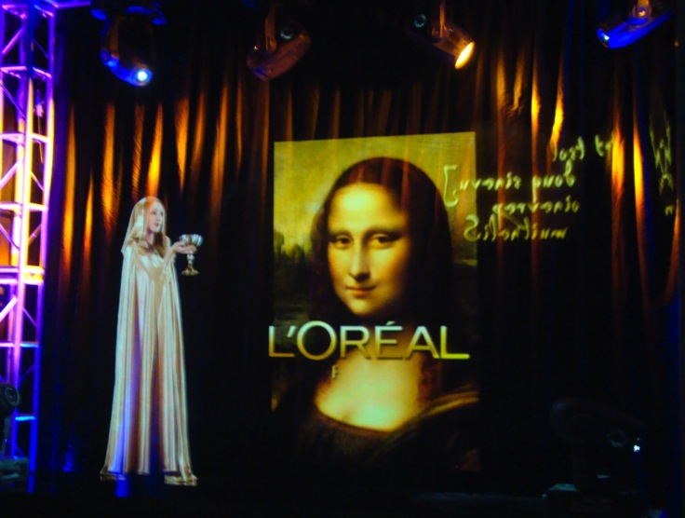
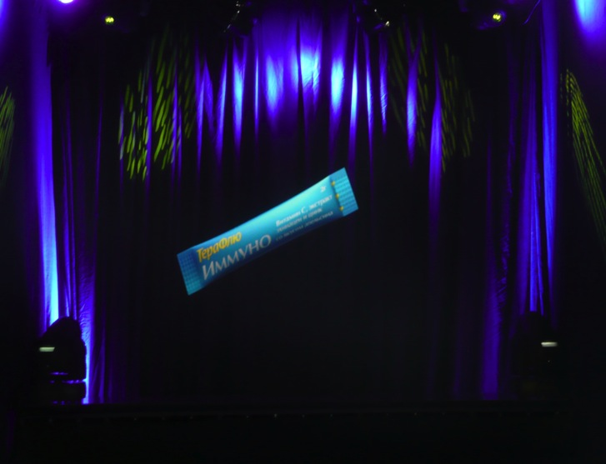
Голографическая 3D-проекция
Совместно с компанией «Musion Systems” (Великобритания) Орион-Арт Мультимедиа осуществляет постановку голографического шоу по запатентованной технологии «Musion 3D-Eyeliner Holograms».
Полный цикл работ : креатив, HD-видеосъемка, монтаж компьютерных и
видеоматериалов, сценическая реализация.
Создание голографических 3D- презентаций – креативный и трудоемкий процесс.
Но в результате Вы получаете чрезвычайно эффектный вид рекламы или индустрии развлечений.

